Slide 1
O‘ZBEKISTON TARIXI
8
-SINF
1-DARS
Kirish
O‘qituvchi: O‘zbekiston Respublikasi Ichki ishlar vazirligining ixtisoslashtirilgan maktab-internati tarix fani o‘qituvchisi
Usmonova Matluba Nosirovna

Slide 2
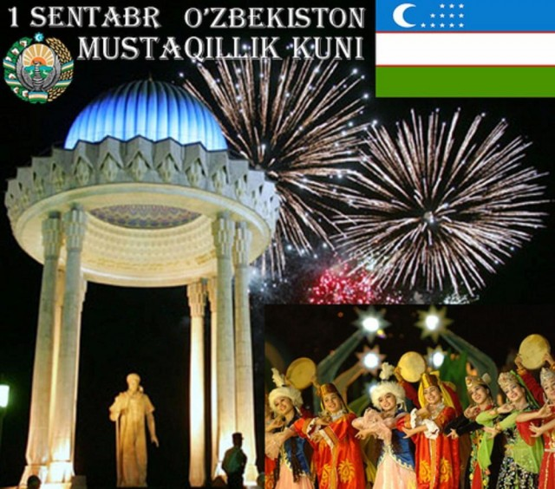
MUSTAQILLIGIMIZ XRONOLOGIYASI
1
1989-yil 21-oktabr …
1990-yil 24-mart …
2
1990-yil 20-iyun …
1991-yil 31-avgust …
3
1991-yil 18-noyabr …
1992-yil 2-iyul …
1992-yil 8-dekabr …
1991-yil 1-sentabr …
1992-yil 10-dekabr …

Slide 3
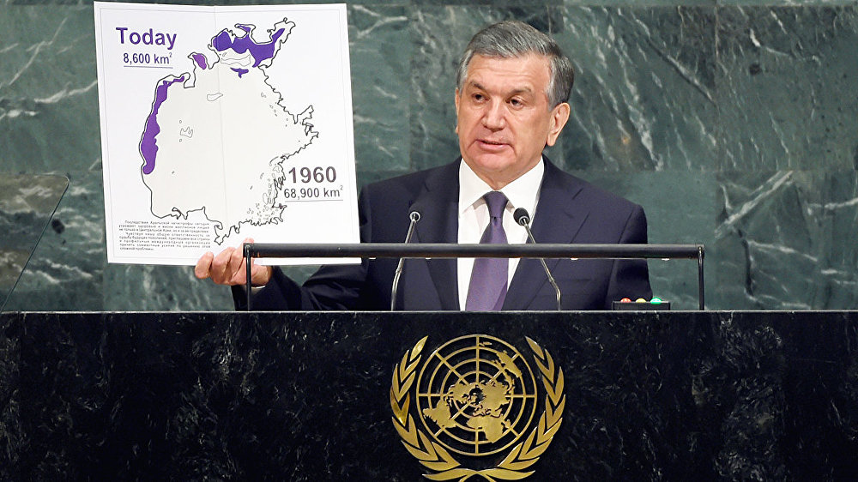
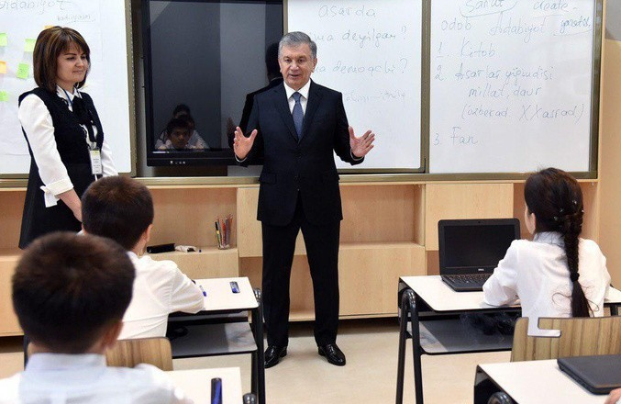
“SEN – QUDRAT MANBAI, SAODAT MASKANI, JONAJON O‘ZBEKISTONIM!”
“Buyuk tarixda hech narsa izsiz ketmaydi.
U xalqlarning qonida, tarixiy xotirasida yashaydi”.
Shavkat Mirziyoyev

Slide 4
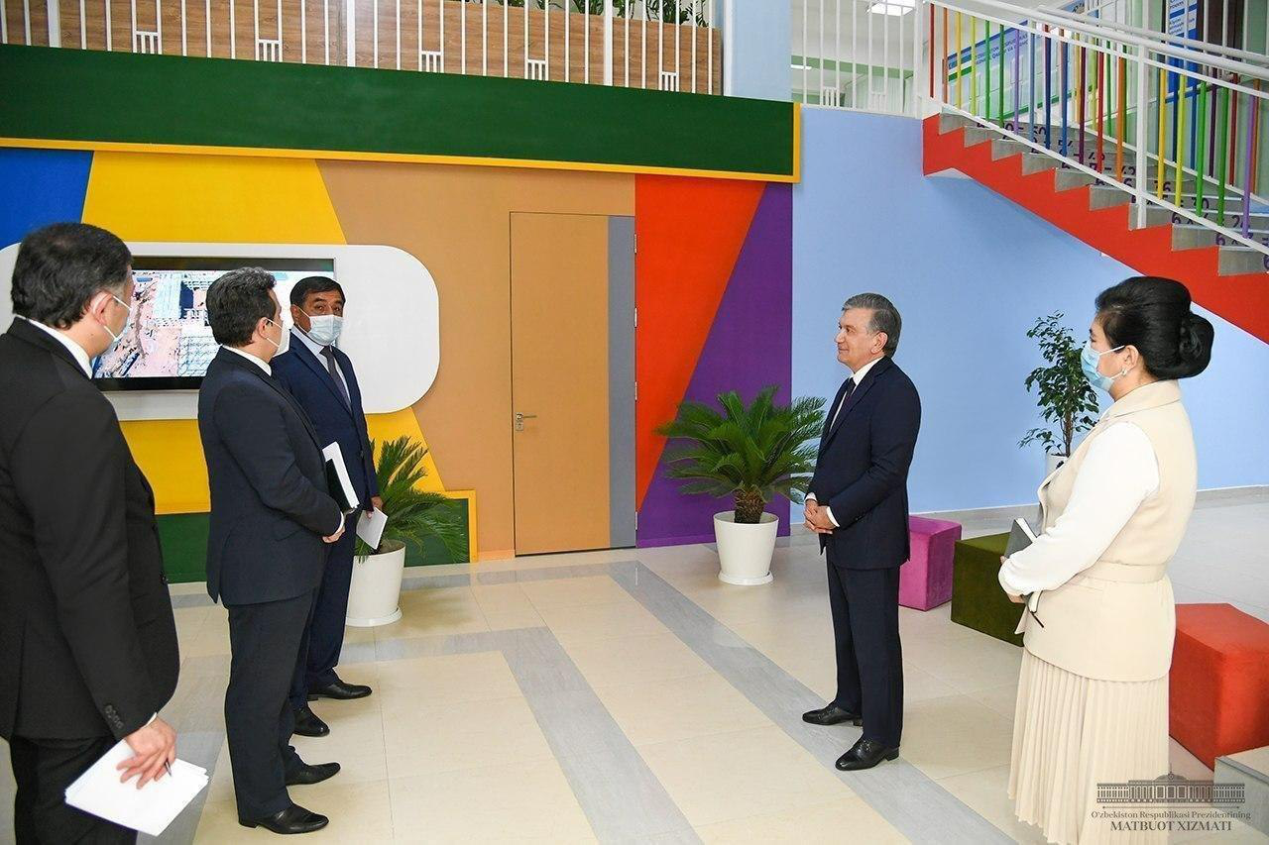
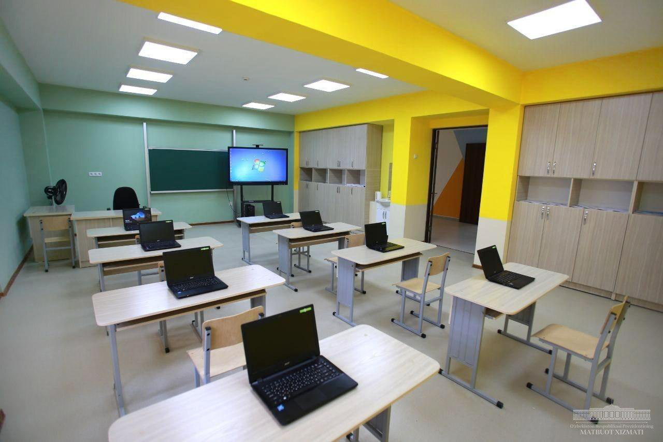
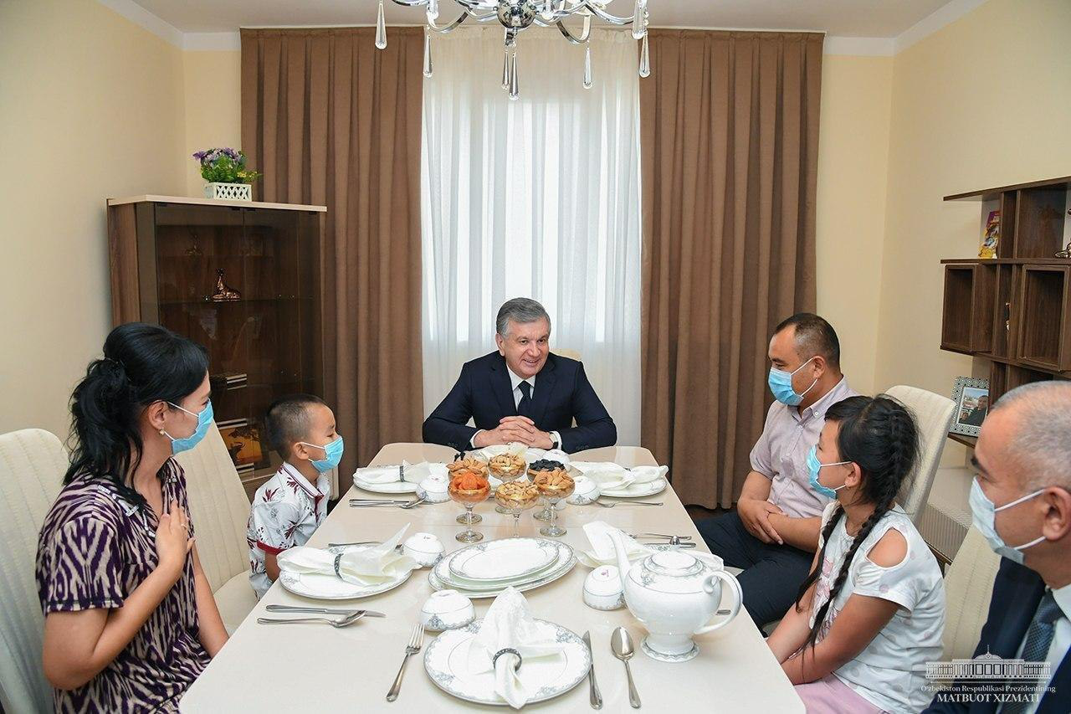
“SEN – QUDRAT MANBAI, SAODAT MASKANI, JONAJON O‘ZBEKISTONIM!”

Slide 5
7-sinf “O‘zbekiston tarixi”dan nimalarni o‘rgandik?
Vatanimiz
IV-XV asrlardagi tarixi
Ilk o‘rta asr davlatlari
IX-XII asrdagi davlatlar
Mo‘g‘ullar istilosi Jaloliddin Manguberdi jasorati
Arablar bosqini va islom dini

Slide 6
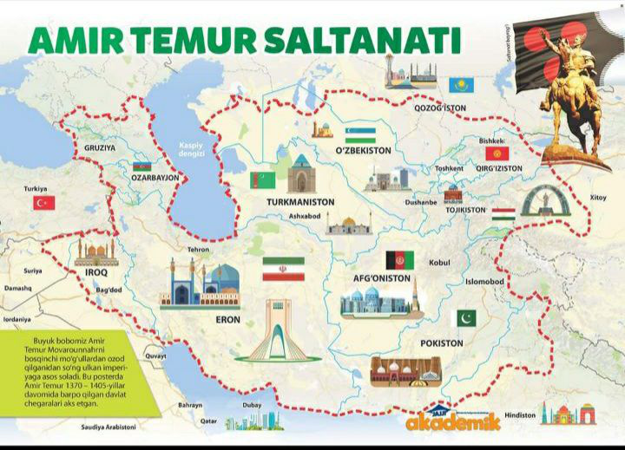
7-sinf “O‘zbekiston tarixi”dan nimalarni o‘rgandik?

Slide 7
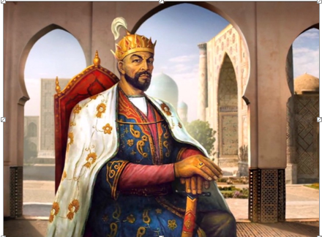
7-sinf “O‘zbekiston tarixi”dan nimalarni o‘rgandik?
Buyuk Sohibqiron Amir Temur
(1336-1405)
Temuriylar sulolasi (1370-1501-yillarda Samarqand, 1506-yilda Hirotda hukmronlik qilgan)

Slide 8
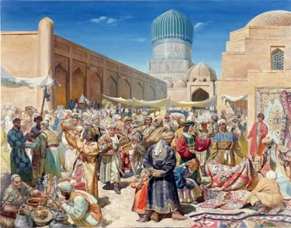
8-sinf O‘zbekiston tarixi darsligi Vatanimizning XVI asrdan XIX asr o‘rtalarigacha bo‘lgan tarixini o‘rganadi

Slide 9
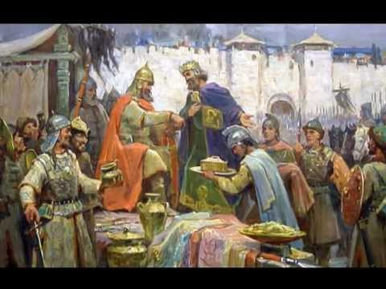
Tarixchi olimlar bu davrga “So‘nggi o‘rta asrlar” yoki “Uch xonliklar davri” deb nom berishgan

Slide 10
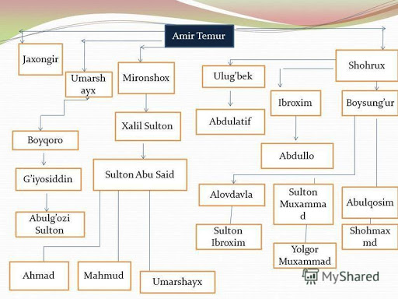
Temuriylar sulolasining inqirozi

Slide 11
Shayboniylar davlati va Xorazm XVI asrda

Slide 12
XONLIKLARGA BO‘LINIB KETISH SABABLARI:
Davlat hududining udel tarzida bo‘lib berilishi
Urug‘-qabilachilik
Siyosiy tarqoqlik va markaziy hokimiyatning zaiflashuvi

Slide 13
Mustaqil bajarish uchun topshiriqlar:
1. Mustaqilligimiz xronologiyasini daftaringizga to‘liq yozish.
2. “Yangi O‘zbekiston” mavzusida matn yozish.
3. 8-sinf O‘zbekiston tarixi darsligidagi “Kirish” mavzusini o‘qish.

